Slide 1

SYRMIEN UND SLAWONIEN
Graz, Oktober 2014.

Slide 2


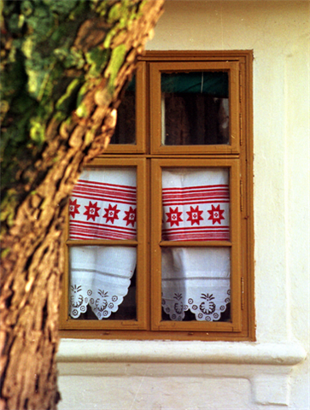
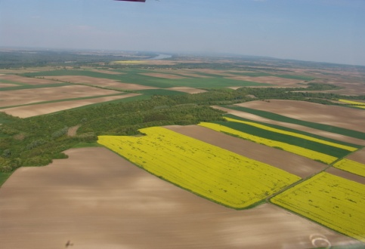
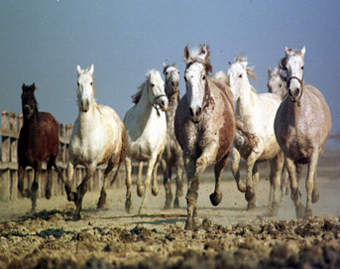
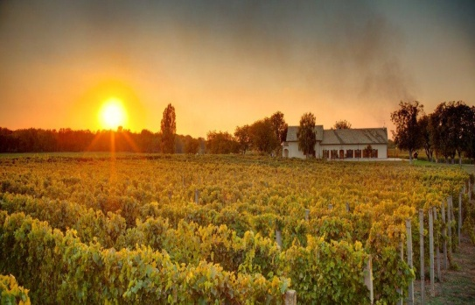
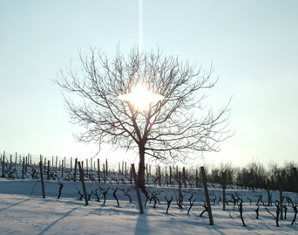
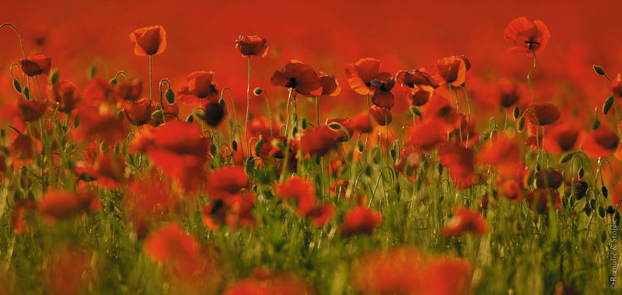

Slide 3
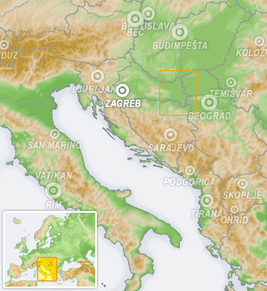
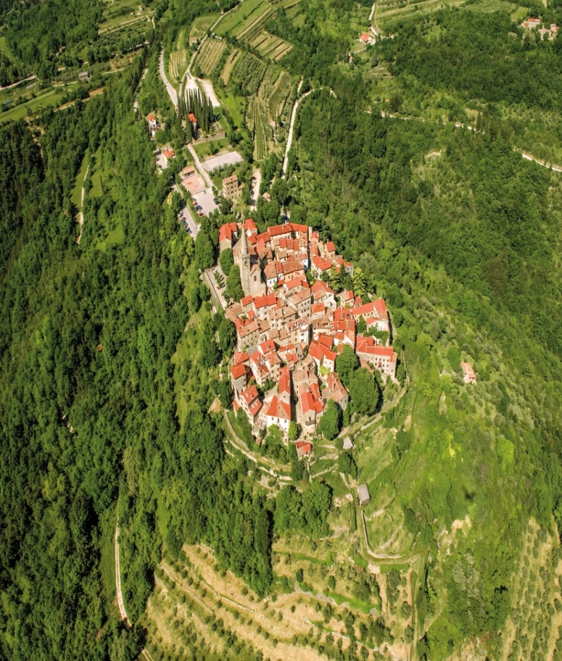
Wo befinden wir uns?
an der Donau und Save
in Slawonien und Syrmien
zwischen Straßen- und Eisenbahnstrecken in Richtung Osten-Westen
im Flachlandgebiet
an Hügeln
zwischen Wäldern
an fünf Flüssen

Slide 4
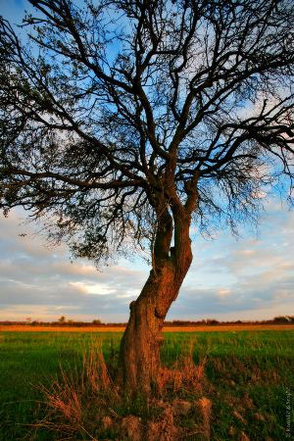
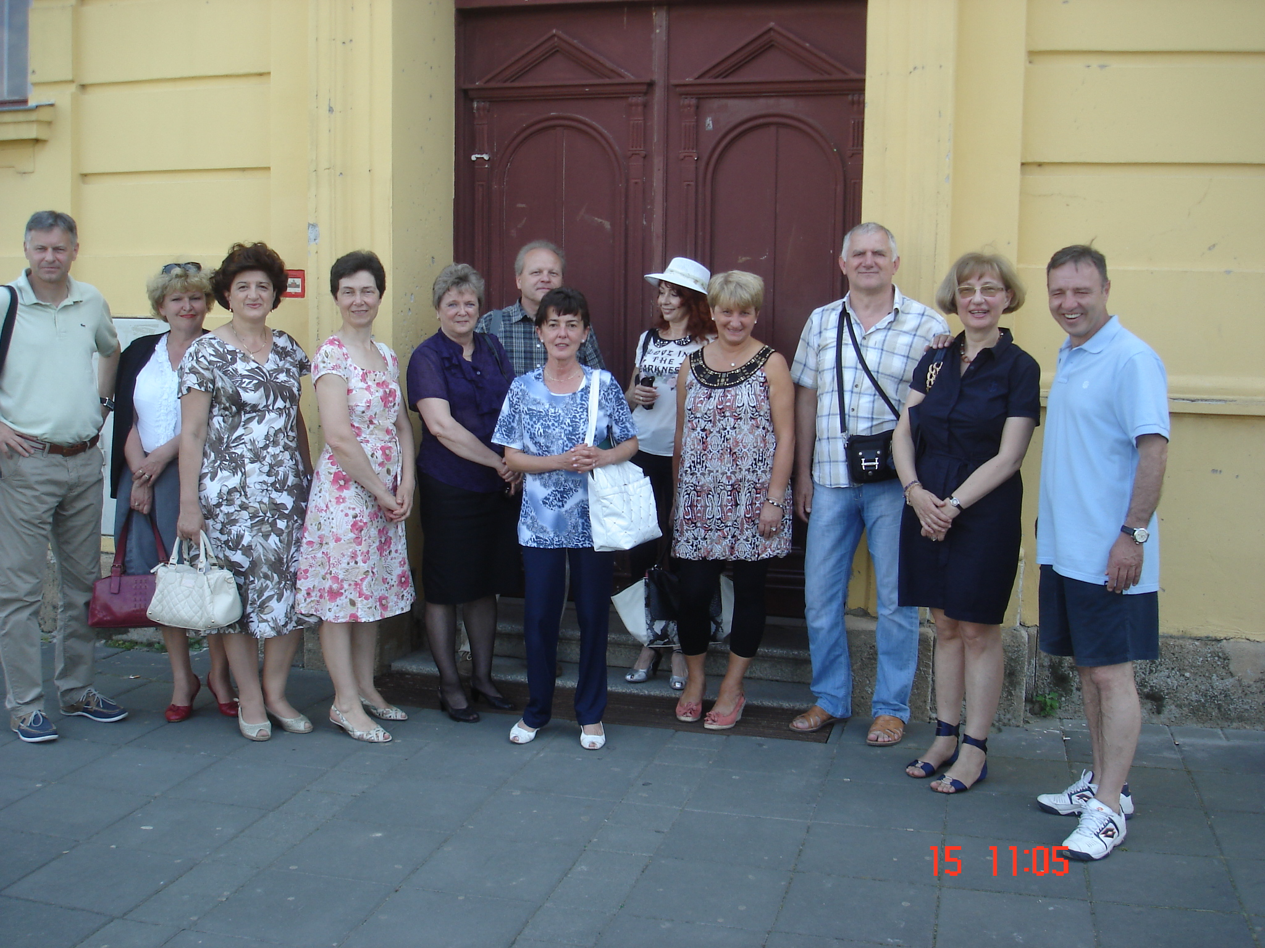
Eine Destination mit:
reicher Flora und Fauna

Slide 5
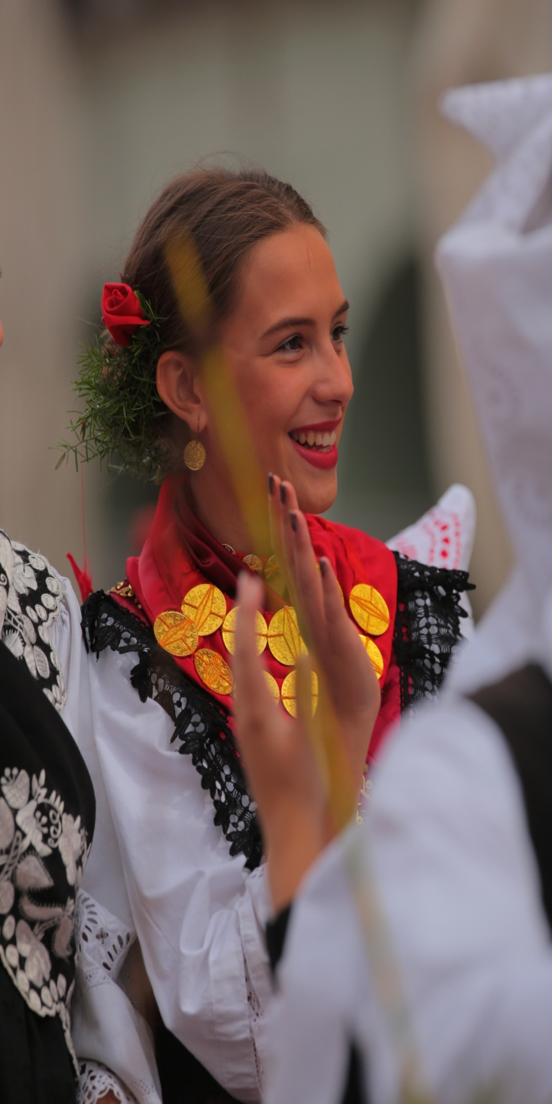
Folkloreveranstaltungen

Slide 6
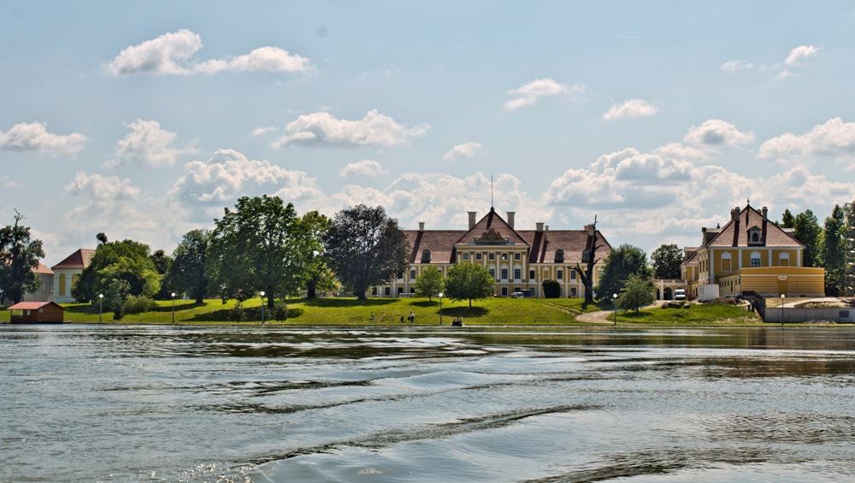
Heritage

Slide 7
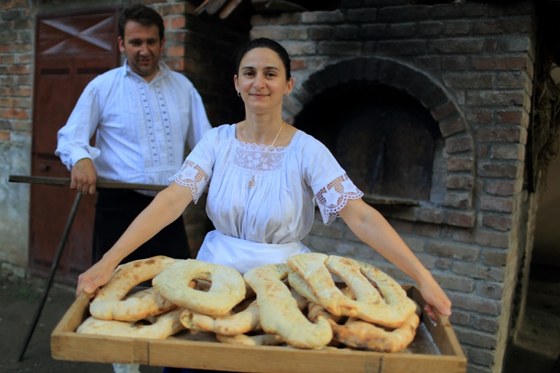
Einheimischen Delikatessen

Slide 8
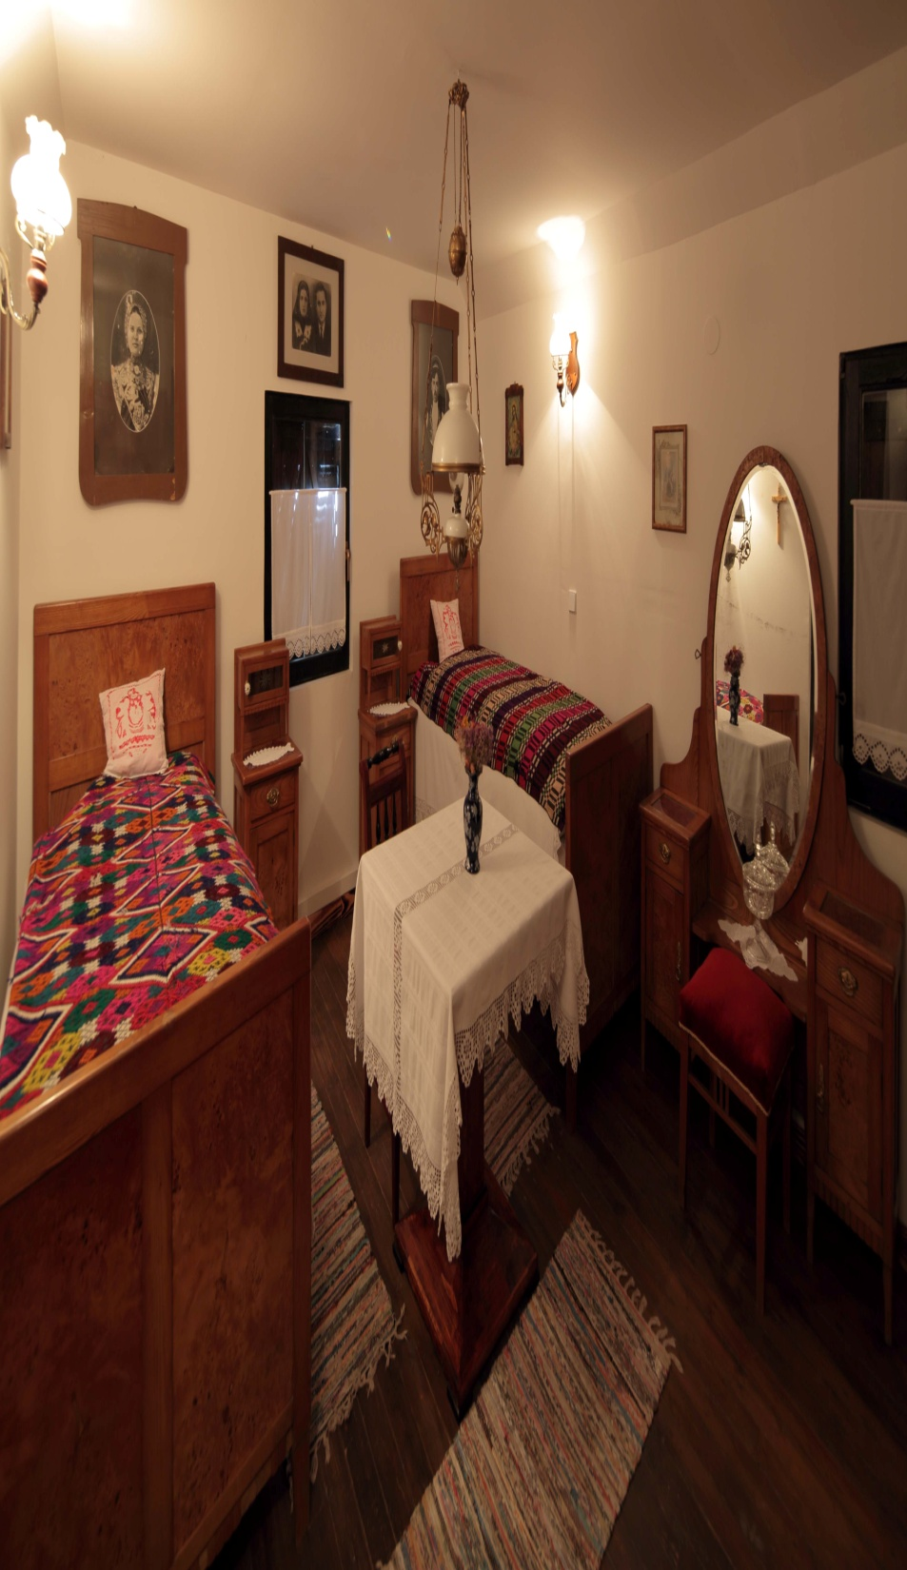
und das ist nicht alles, heute sind wir noch:
eine Destination voller Erlebnisse

Slide 9
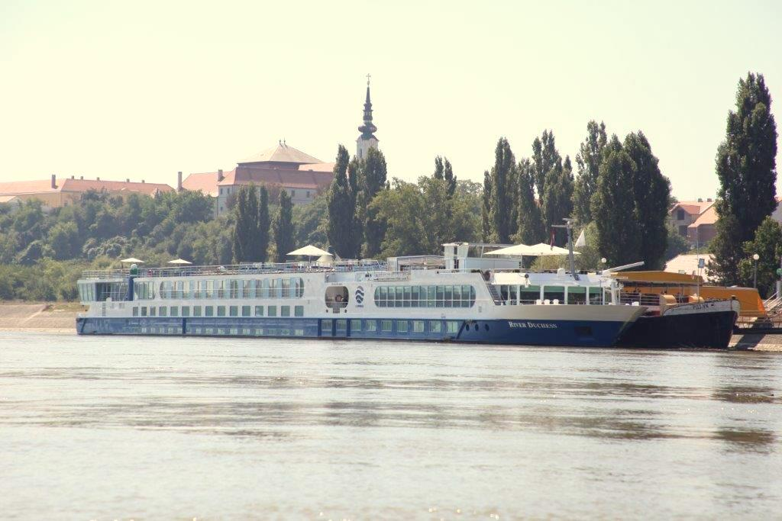
Die Donau, Flusskreuzfahrtschiffe,Themenrouten

Slide 10
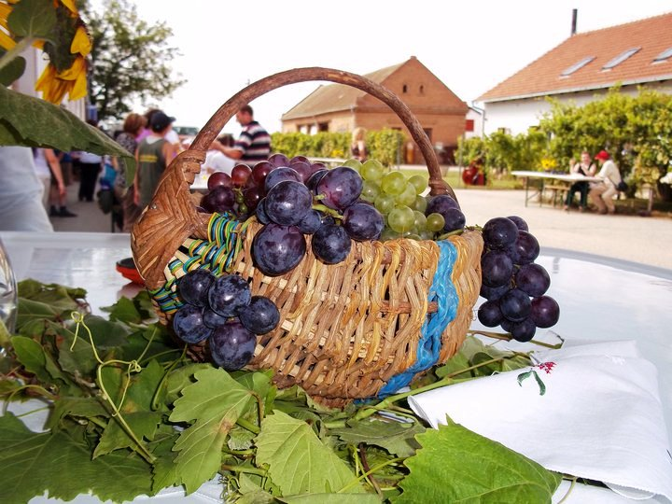

Die Iloker Weinstraße

Slide 11
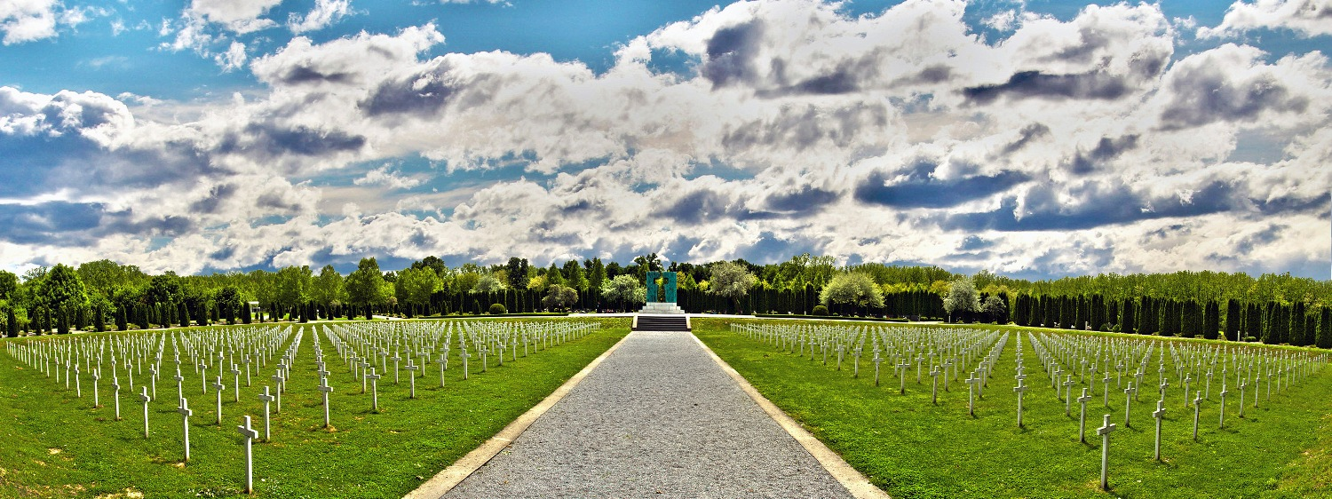
Die wukowarische Nocturne

Slide 12
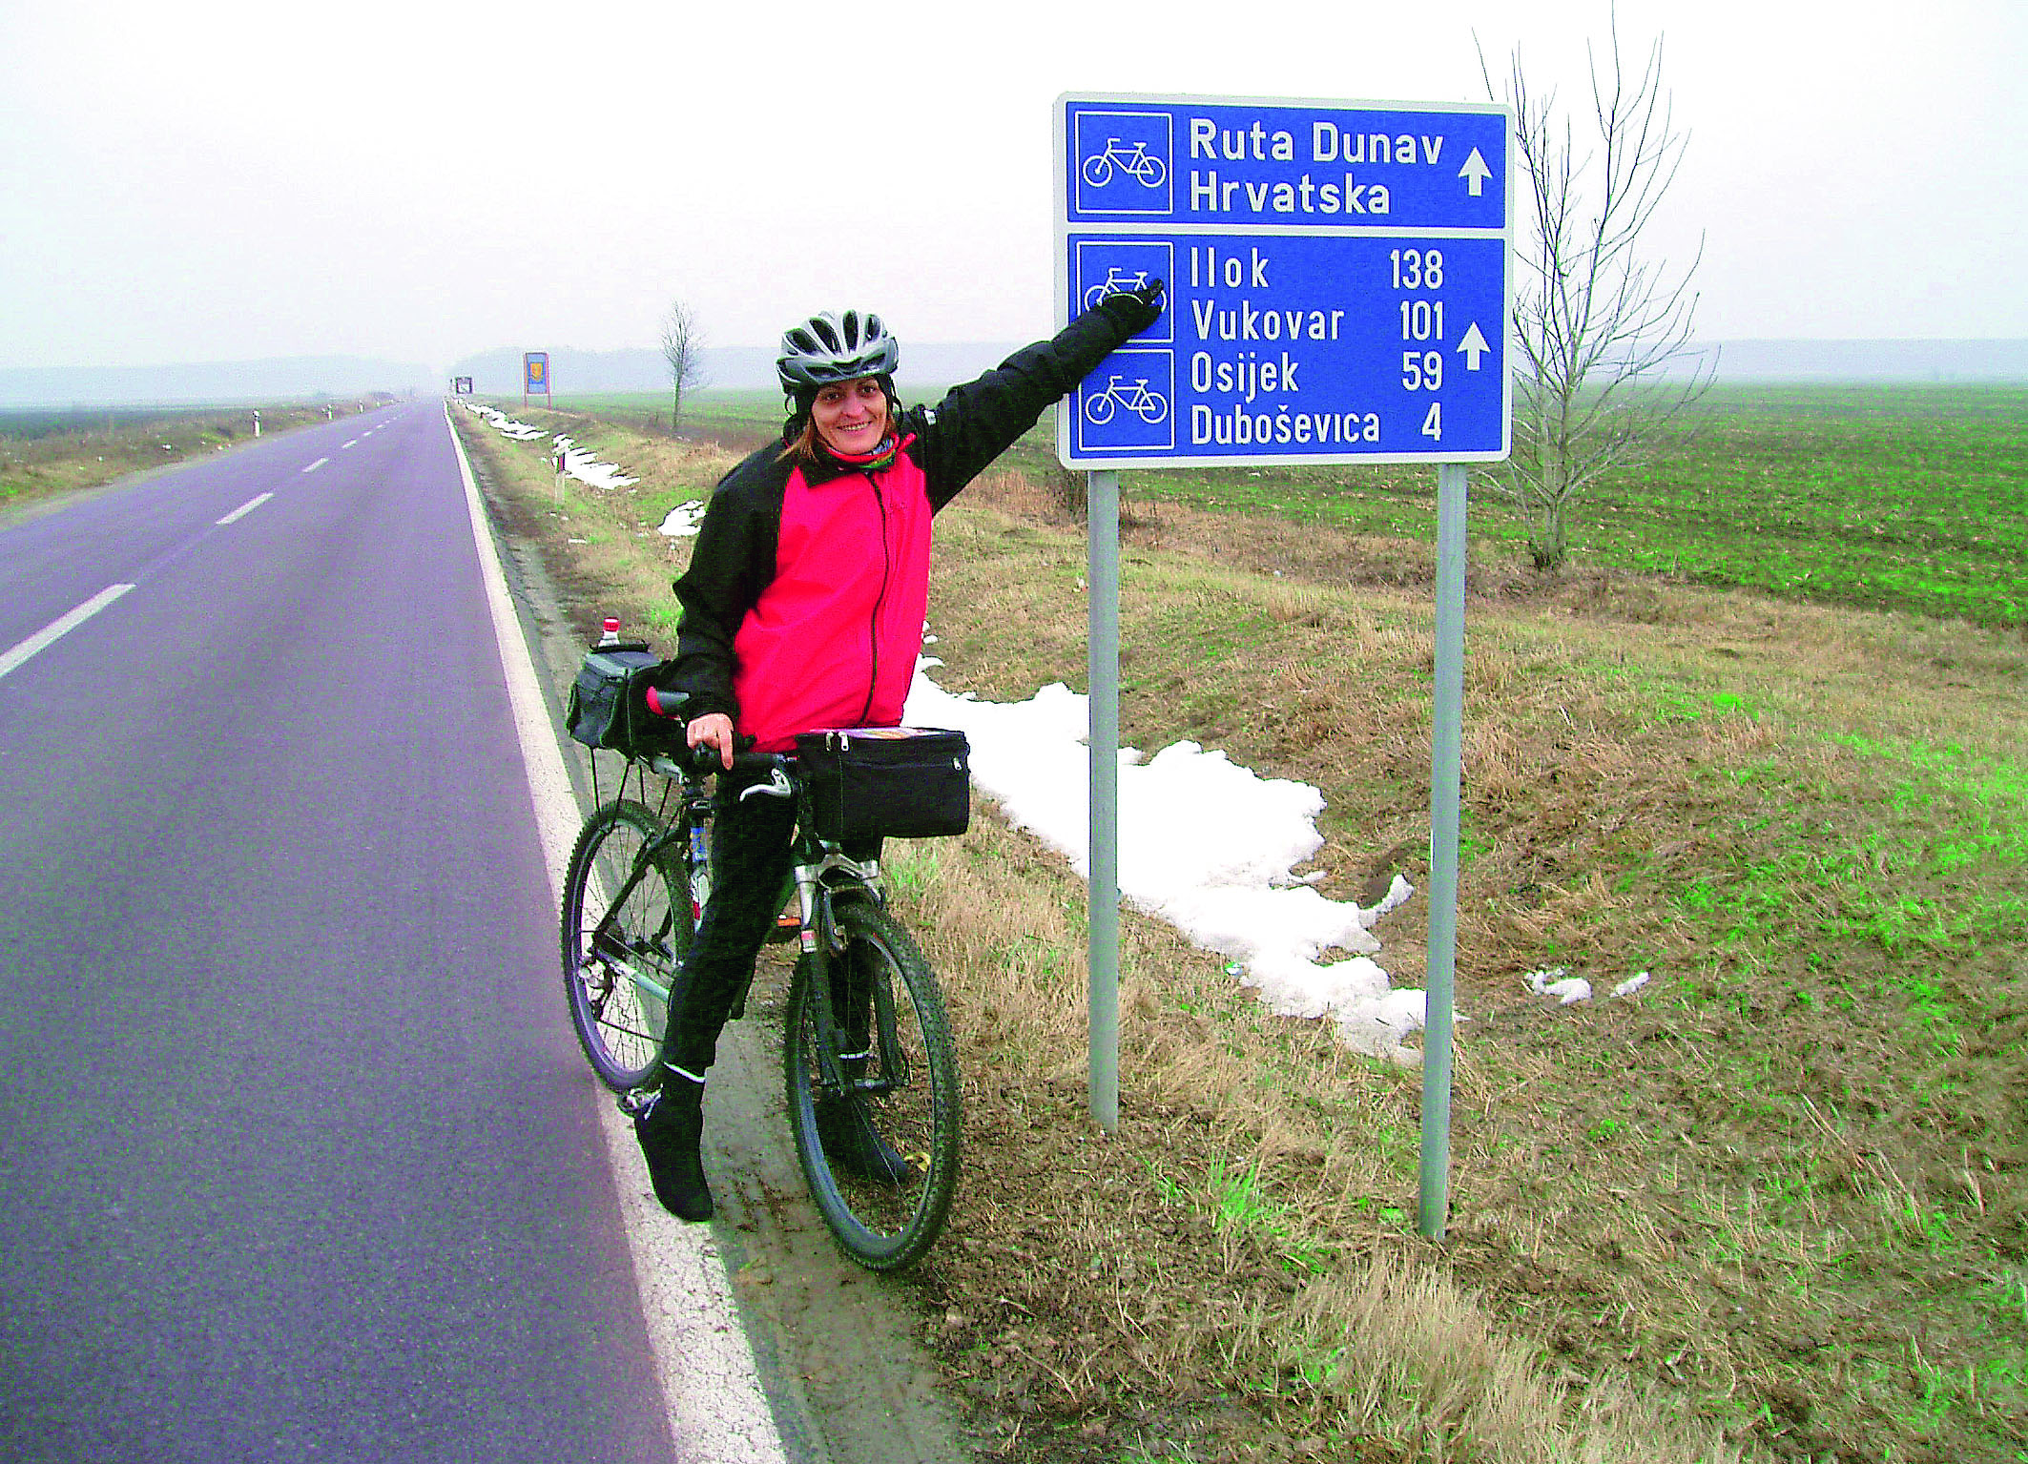
Fahrradrouten
Donau – Eurovelo 6 - 138 km
Save - 61 km
Syrmien – 184 km

Slide 13
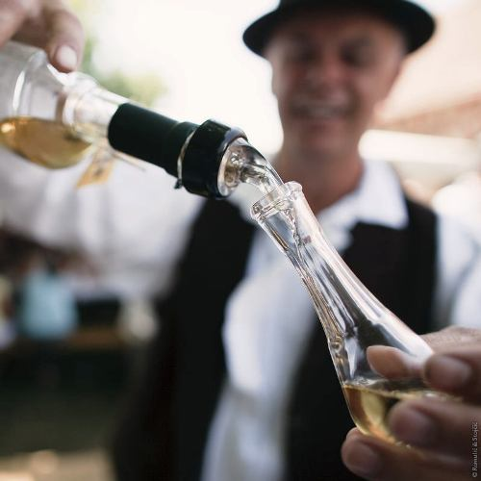

Frucht-Schnapsverkostung
Tourismus im ländlichen Raum
Gastronomie
Unterkünfte
Verbunden mit anderen Routen

Slide 14
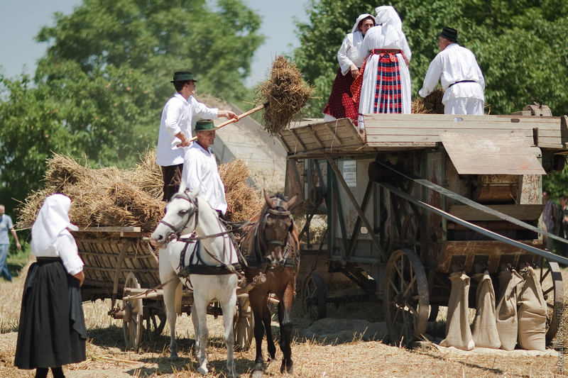
Erlebnisveranstaltungen
Iloker Weinlese, Ilok
Advent in Slawonien und Syrmien, Vinkovci
Wukowarische Adventfeierlichkeiten
Vukovar Filmfestival
Vinkovo –Ilok&Vukovo (Weintag)

Slide 15
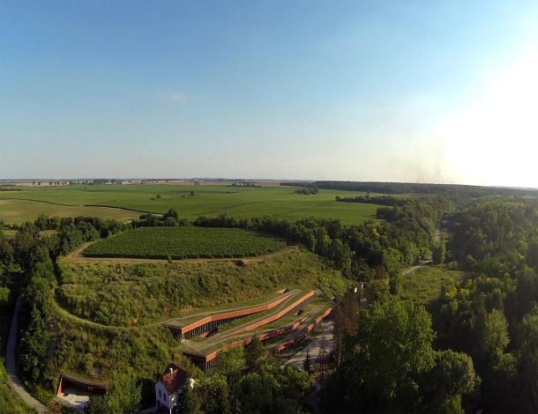
Neuigkeiten...
HIKING -”Sultans trail”- internationale Themenroute
Vučedol - archäologisches Museum, Vukovar

Slide 16
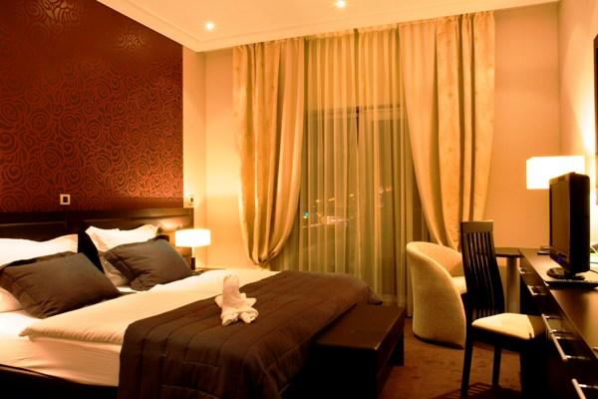
Unterkünfte Hotels 4*
Hotel “Lav” ****, Vukovar Kongresszentrum
Hotel “Villa Lenije”****, Vinkovci, wellnesszentrum
TN “Principovac”**** Ilok, Weinberge&Golf

Slide 17
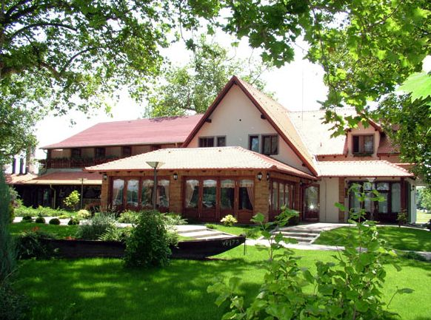
Unterkünfte
3* (Auswahl)
TN “Stari podrumi”, Ilok
neben den Weinkellern und dem Schloss Odescalchi
Hotel “Dunav”, Ilok
Terrasse an der Donau, Strand, Gehweg, Kongresszentrum

Slide 18
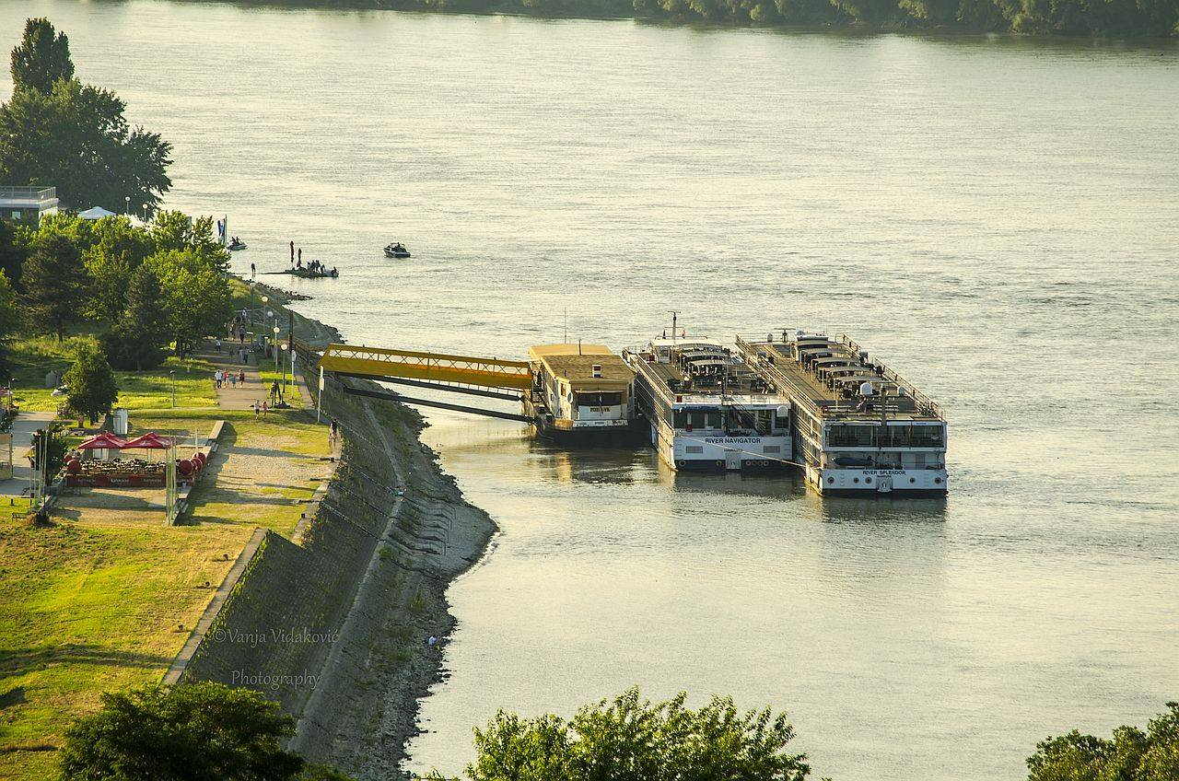
Wir sind nicht weit weg, sie können
herkommen mit dem:
Auto
Flugzeug
Fahrrad
Zug

Slide 19
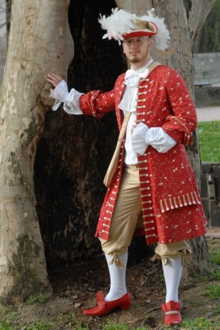
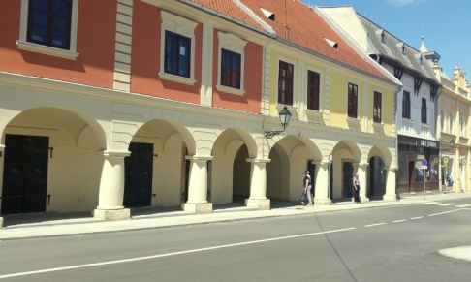
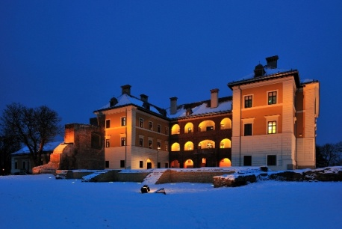
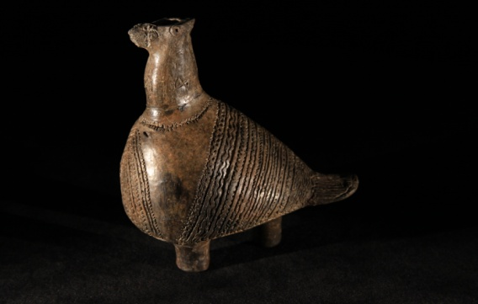
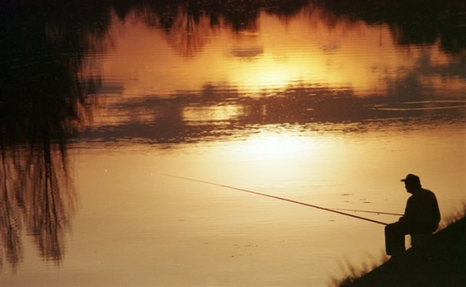
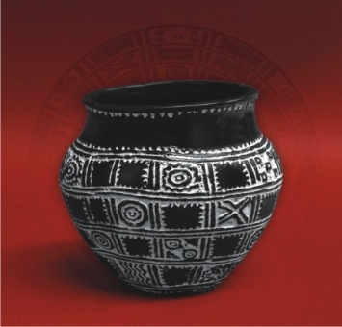
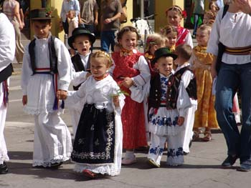

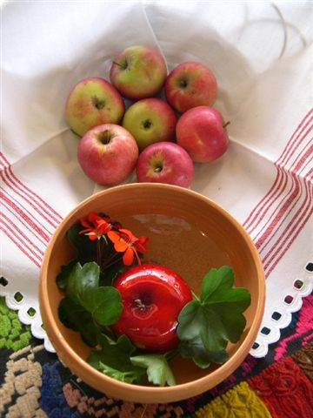
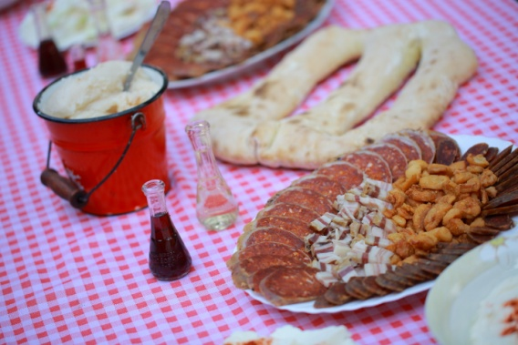
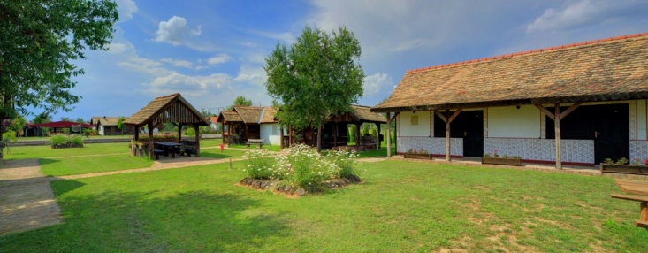
Drei Städte – ein Reichtum an Unterschiedlichkeiten

Slide 20
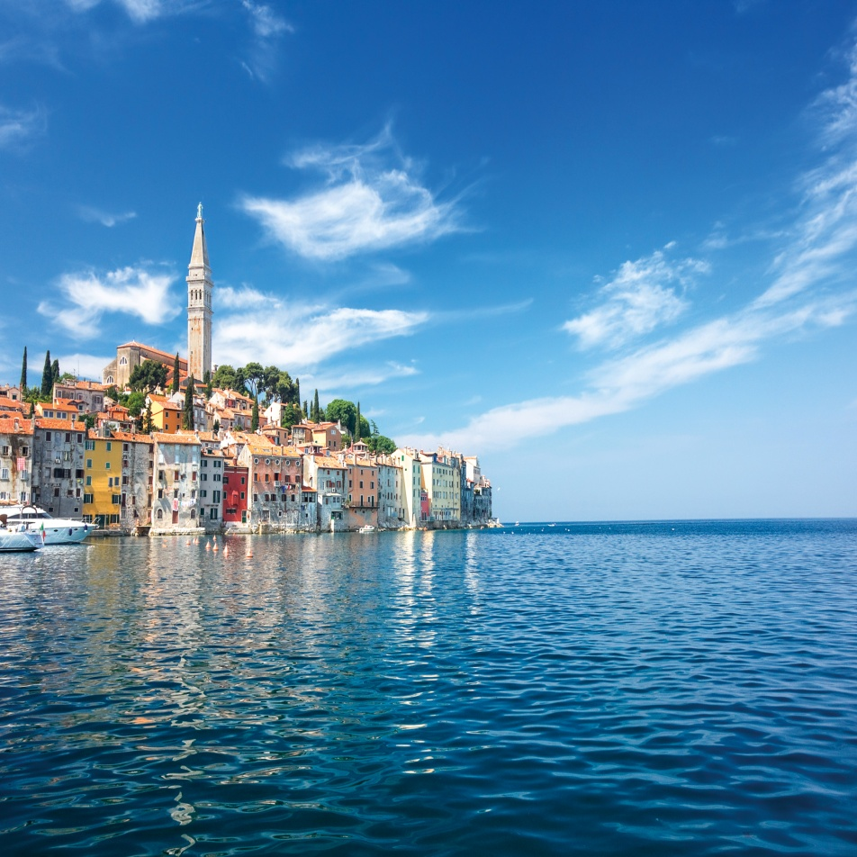

Willkommen!

